Slide 1
Презентацию по окружающему миру на тему «Мои домашние питомцы» выполнила ученица 3 класса Бойко Анна

Slide 2
Моя Лиза
Мою собаку зовут Лиза. Всё началось с того ,как мама искала собак в интернете. И она нашла нашу Лизу. Мы были рады, когда родители приехали с Лизой. Мы начали с ней играть. И ещё я любила её кормить.

Slide 3
Моя Мурка
Мою кошку зовут Мурка. Однажды мой брат пошёл гулять с другом. И они услышали, как кто то мяукал в траве. Потом друг взял новорожденную кошечку на руки и они задумались куда её девать. В итоге наша мама разрешила взять её нам в семью. Мы Мурку кормили из пипетки.

Slide 4
Мой Оззи
Мы в интернете увидели объявление: отдают Оззи! Захотели его взять. На следующий день папа с братом поехали к Оззи в дом, чтоб его забрать. Когда привезли домой, Оззи не понимал что происходит, но потом привык. И стал со мной спокойно жить.

Slide 5
Моя Есения
Как то раз Лиза забеременела и родила Есению. Мы её очень полюбили. Вот она выросла и стала большой.

Slide 6
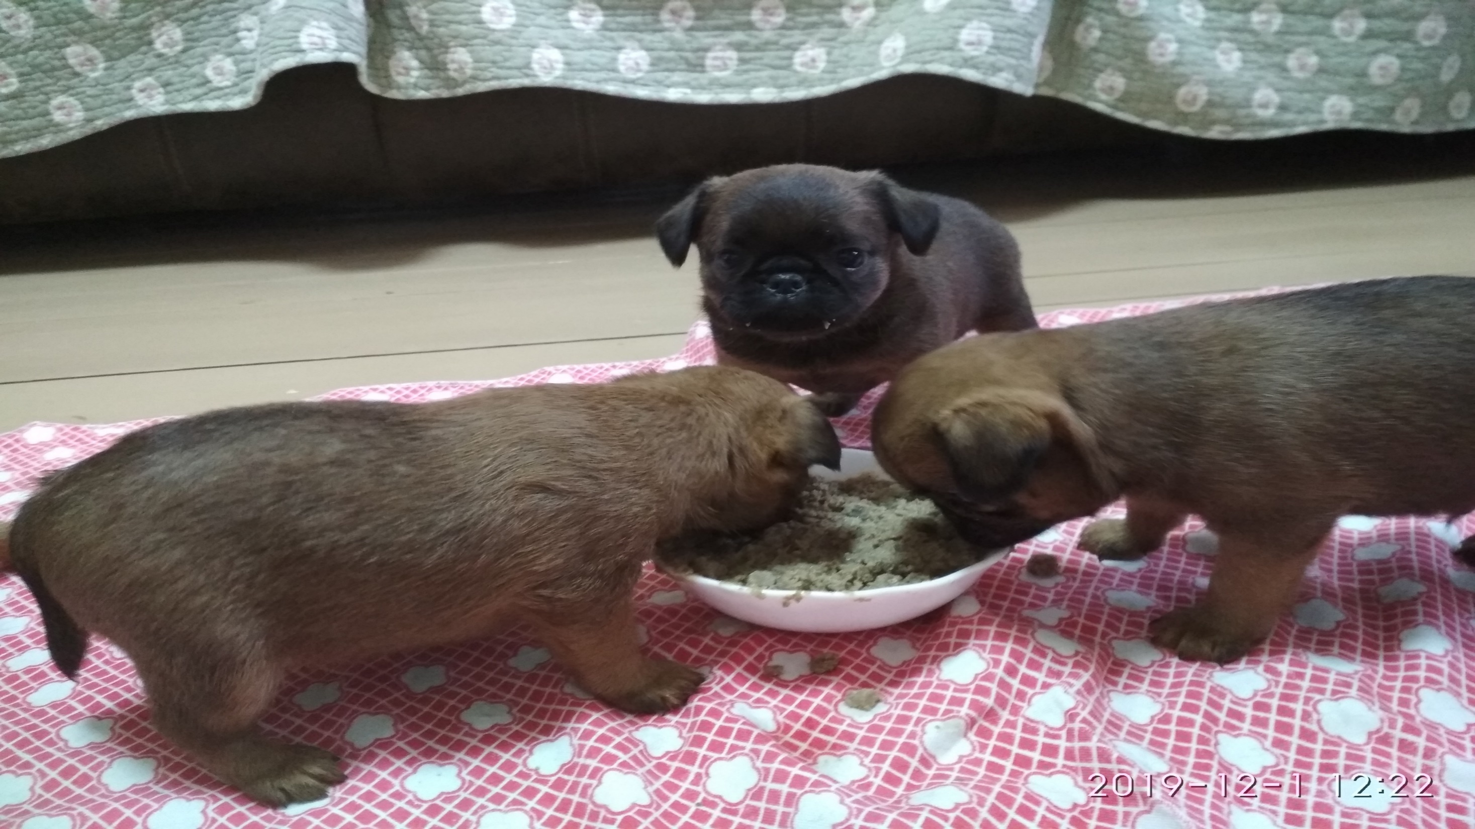

Slide 7
